Slide 1
Practice 4 Calculate the Integral Value whole program

Slide 2
Due day
最晚10月22日(Monday)5pm前上傳至New e3
繳交資料如下：
程式檔 [檔案類型Fortran Source (.f90)檔]
Output data file
程式命名(name of program)
作業名稱_學號
以學號0711214為例，則命名為PRA4_0711214

Slide 3
程式風格(program style)
請依據參考資料「2程式風格」創造屬於自己的風格，讓程式更易於閱讀、易懂、除錯與修改
Pseudocode
詳參考資料「3程式設計概念」
當問題簡單時，是可以不用分析問題直接寫出程式
ex：求座落在XY平面上 P, Q 兩點距離
但當問題越來越複雜時，就必須先分析問題並將問題分解成許多小步驟，然後再依分解之小步驟依序一步一步的運算以求得問題的結果(Pseudocode)

Slide 4
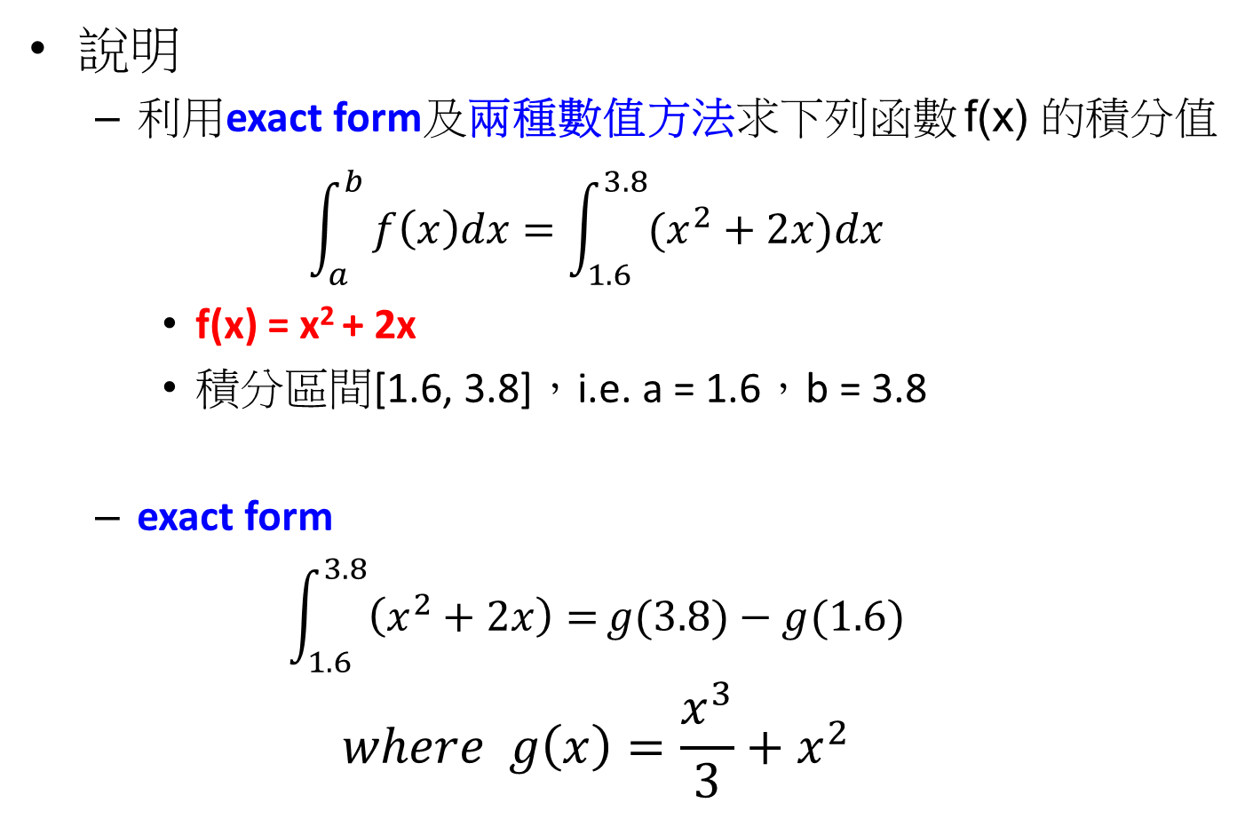
說明
利用exact form及兩種數值方法求下列函數 f(x) 的積分值
$$\int_{a}^{b}{f\left(x\right)dx=\int_{1.6}^{3.8}{(x^{2}+2x)dx}}$$
f(x) = x² + 2x
積分區間[1.6, 3.8]，i.e. a = 1.6，b = 3.8
exact form
$$\int_{1.6}^{3.8}{\left(x^{2}+2x\right)=}g(3.8)−g(1.6)$$
$$where g\left(x\right)=\frac{x^{3}}{3}+x^{2}$$

Slide 5
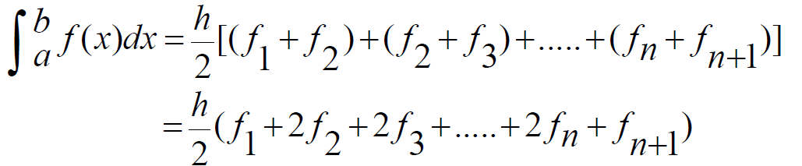
數值方法(一)Trapezoidal Rule(梯形法，2點一組)
公式如下：
[a,b]：積分區間
n代表將積分區間分成n等分，所以h=(b – a)/n

Slide 6
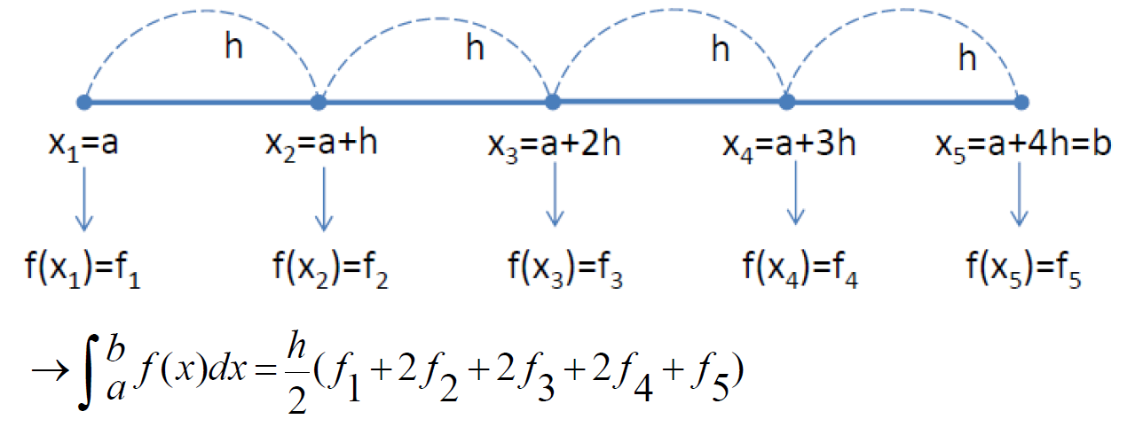
以n = 4示意如下圖 (取5點x₁, x₂, x₃, x₄, x₅計算5個f(x)值f₁, f₂, f₃, f₄, f₅)

Slide 7
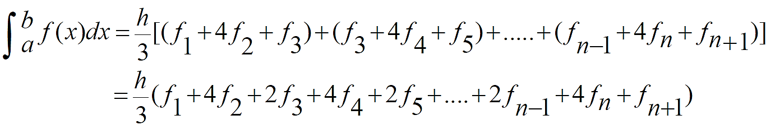
數值方法(二) Simpson’s Rule(3點一組)
公式如下：
[a,b]：積分區間
n代表將積分區間分成n等分，所以h=(b – a)/n
使用Simpson’s方法時，n必須為偶數 (even number)

Slide 8
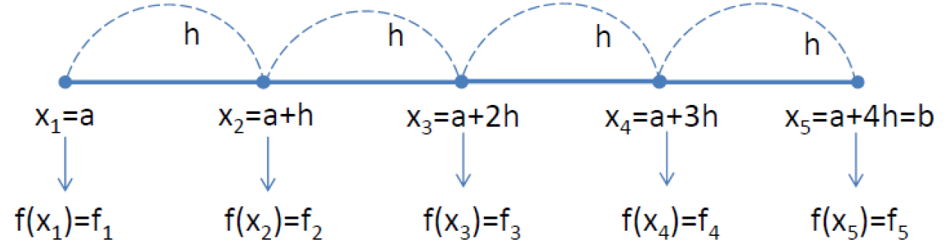

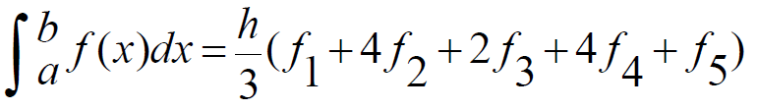
以n = 4示意如下圖 (取5點x₁, x₂, x₃, x₄, x₅計算5個f(x)值f₁, f₂, f₃, f₄, f₅)

Slide 9
input data已提供
檔名input.txt，其內有2行資料
1.6 3.8 (積分區間[a, b] 的a, b值)
4 6 (4等分及6等分)
output data
exact form求得的值
兩種數值方法分別用n=4及n=6各求一次逼近值
n=4：將積分區間分成4等分（取5個計算點）
n=6：將積分區間分成6等分（取7個計算點）
input.txt
1.6 3.8
4 6

Slide 10
請必須依whole program架構(詳參考資料「4完整程式1 」)撰寫程式 ，如下：
module(宣告主要變數供不同程式單元共享)
main program(open指令及僅用來作為控制整個程式之用)
subroutine(for input data only，所有read指令
需放置於此副程式，不得出現在其他副程式)
subroutine(求exact積分值)
subroutine(求積分區間分成4等分之逼近值)
subroutine(求積分區間分成6等分之逼近值)
subroutine(for output data only，所有write指令
需放置於此副程式，不得出現在其他副程式)
除這些架構為必要外，可自行另加其他procedures

Slide 11
利用sharing data專用的module共享資料
Module mou1x implicit none save ! 主要共享變數 | 宣告區域 mou1x : Module name(自行設定) Module須放在整個程式最前面
End module | 結束區域
宣告要在不同程式單元（主程式、副程式、函數）間共享之主要變數
可以有一個以上之Module

Slide 12
Program proxxxxxx ! Main program use mou1x implicit none ! 區域性變數, local variables | 宣告區域 proxxxxxx : 主程式名稱 (自行設定) use mou1x：Module mou1x 宣告之變數分享給主程式
open(10, file=…….) open(11, file=…….) call…… call…… ………… | 執行區域 掌控整個程式運算過程 open：檔案輸入輸出
End program | 結束區域
若有需要，宣告僅供主程式使用之區域性變數
主程式僅能有一個

Slide 13
Subroutine sub1x ! for input data only use mou1x implicit none ! 區域性變數, local variables | 宣告區域 sub1x：副程式名稱 (自行設定) use mou1x：Module mou1x 宣告之變數分享給副程式sub1x
read(10,*)…. read(10,*)…. | 執行區域 讀入input data
End subroutine | 結束區域
若有需要，宣告僅供副程式sub1x使用之區域性變數

Slide 14
Subroutine sub2x ! 求exact積分值 use mou1x implicit none ! 區域性變數, local variables | 宣告區域 sub2x：副程式名稱 (自行設定) use mou1x：Module mou1x 宣告之變數分享給副程式sub2x
! 求exact積分值 ………… ………… | 執行區域 求exact積分值
End subroutine | 結束區域
若有需要，宣告僅供副程式sub2x使用之區域性變數

Slide 15
Subroutine sub3x ! for n=4 逼近值 use mou1x implicit none ! 區域性變數, local variables | 宣告區域 sub3x：副程式名稱 (自行設定) use mou1x：Module mou1x 宣告之變數分享給副程式sub3x
! 求積分區間分成4等分之逼近值 ………… ………… ………… | 執行區域 求積分區間分成4等分之逼近值
End subroutine | 結束區域
若有需要，宣告僅供副程式sub3x使用之區域性變數

Slide 16
Subroutine sub4x ! for n=6 逼近值 use mou1x implicit none ! 區域性變數, local variables | 宣告區域 sub4x：副程式名稱 (自行設定) use mou1x：Module mou1x 宣告之變數分享給副程式sub4x
! 求積分區間分成6等分之逼近值 ………… ………… ………… | 執行區域 求積分區間分成6等分之逼近值
End subroutine | 結束區域
若有需要，宣告僅供副程式sub4x使用之區域性變數

Slide 17
Subroutine sub5x ! for output data only use mou1x implicit none ! 區域性變數, local variables | 宣告區域 sub5x：副程式名稱 (自行設定) use mou1x：Module mou1x 宣告之變數分享給副程式sub5x
write(11,*)… write(11,*)… ………… | 執行區域 輸出資料
End subroutine | 結束區域
若有需要，宣告僅供副程式sub5x使用之區域性變數

Slide 18
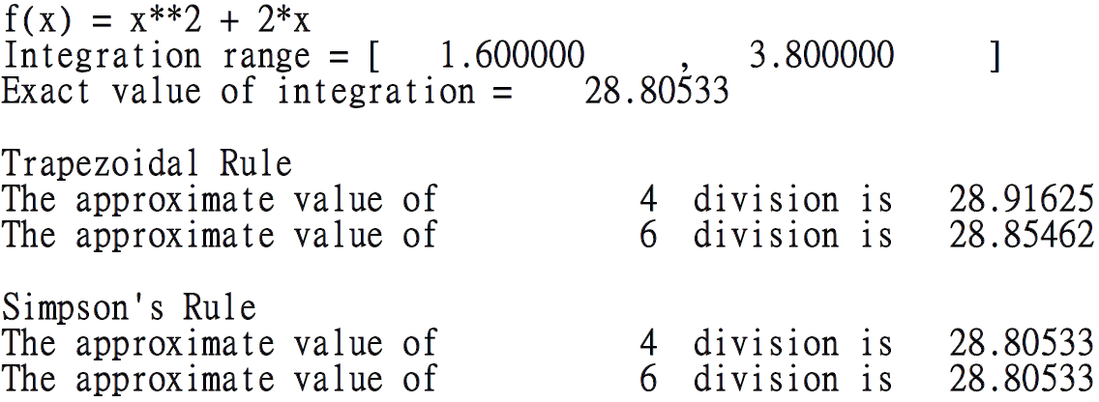
ex：output data
f(x)、
積分區間及
正確的積分值
梯形法
逼近值
Simpson’s逼近值

